Slide 1
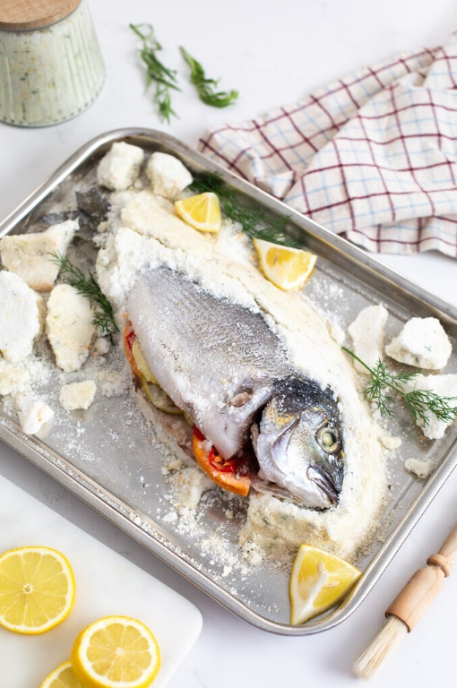
FISCH MIT ZITRUSKRÄUTER-
SALZKRUSTE
Für 6 Personen Zubereitung: 15 min Backzeit: 35 min
Zutaten:
1,2 kg leicht grobes oder flockiges Meersalz, 150 ml Wasser, 2 Limetten, 1 Zitrone, 1 Grapefruit, eine Handvoll Dill, eine Handvoll frischer Estragon, 1 Chilischote, ganzer Fisch (z. B. Dorade)
So gelingt es:
Das Salz, Limetten-, Zitronen- und Grapefruitschale, eine Handvoll Dill (feingehackt) in die Schüssel der Küchenmaschine geben.. Wasser hinzugießen und mindestens 2 Minuten auf Stufe 1 vermengen. Die Salzmischung sollte die Konsistenz von nassem Sand haben. Bei Bedarf noch etwas Wasser hinzugeben.
Streuen Sie eine Schicht Salz in eine Auflaufform und legen Sie den Fisch darauf. Schneiden Sie einige Zitrusfrüchte in Scheiben und legen Sie sie zusammen mit dem frischem Estragon und einigen Scheiben Chilischote in den Fisch. Bedecken Sie den Fisch mit dem restlichen Salz und drücken Sie ihn fest zusammen. Der gesamte Fisch sollte mit einer dicken Salzschicht bedeckt sein.
Im vorgeheizten Backofen bei 200 °C 35 Minuten backen. Brechen Sie die Salzkruste mit der Rückseite eines Löffels auf. Stellen Sie mit einem Fleischthermometer sicher, dass die Innentemperatur des Fisches 65 °C erreicht hat, bevor Sie ihn essen.

